Slide 1
CURSO : SEGUNDO MEDIO
PERIODO : JULIO - 2020
ASIGNATURA : QUIMICA
CONTENIDOS : HIDROCARBUROS
OBJETIVO : APLICAN REGLAS DE NOMENCLATURA
IUPACC EN LA CONSTRUCCION Y
RECONOCIMIENTO DE HIDROCARBUROS.

Slide 5
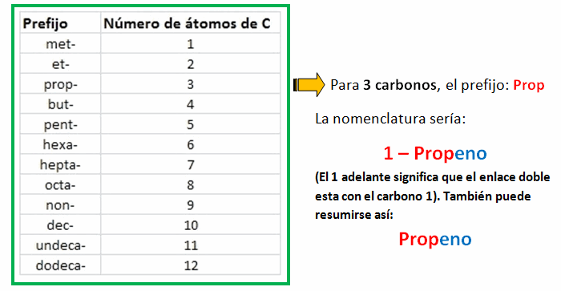

Slide 7
REGLAS IUPAC PARA NOMBRAR HIDROCARBUROS
1.- EL NOMBRE BASE DEL HIDROCARBURO ESTA DADO POR LA CADENA
CONTINUA MAS LARGA DE ATOMOS DE CARBONO
2.- LAS RAMIFICACIONES O RADICALES LLEVAN LA TERMINACION : IL O ILO
3.- LA UBICACIÓN DE LOS RADICALES DEBEN LLEVAR LOS NUMEROS MAS
PEQUEÑOS
4.- CUANDO HAY MAS DE UN RADICAL DE LA MISMA CLASE SE ANTEPONE EL
PREFIJO : DI – TRI – TETRA ….
5.- CUANDO HAY MAS DE DOS RADICALES DIFERENTES ,LOS NOMBRES SE
DISPONEN ALFABETICAMENTE
6.- SI LA CADENA PRINCIPAL PRESENTE UN DOBLE O TRIPLE ENLACE, SE INDICA
SU UBICACIÓN CON EL NUMERO MAS PEQUEÑO RESPECTO DE LA CADENA
PRINCIPAL
7.- SI LA CADENA PRINCIPAL PRESENTA MAS DE UN DOBLE O TRIPLE ENLACE, SE
IDENTIFICA SU POSICION CON UN NUMERO, SEGUIDO DEL PREFIJO
NUMERICO QUE IDENTIFICA LA CADENA PRINCIPAL, LUEGO EL PREFIJO QUE
INDICA LA CANTIDAD DE DOBLES O TRIPLES ENLACES ( DI-TRI-TETRA…) Y SE
AGREGA LA TERMINACION ENO O INO.

Slide 9
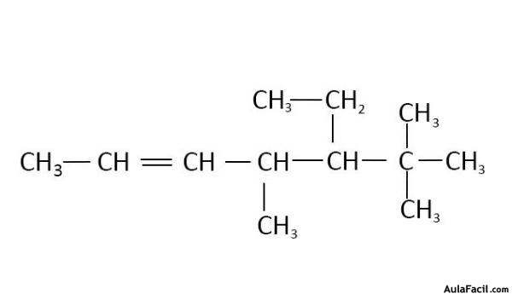

Slide 10
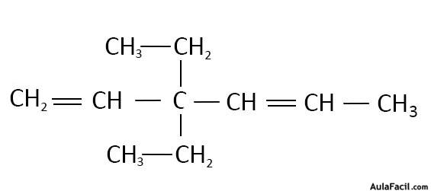

Slide 13
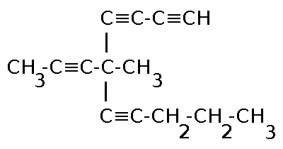

Slide 14
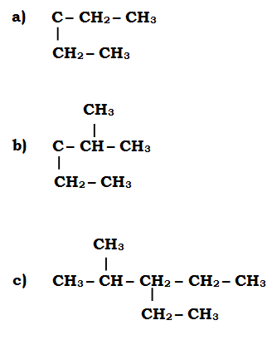

Slide 15
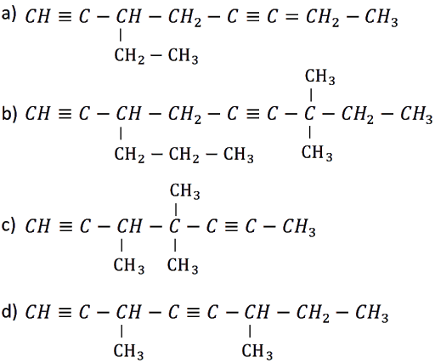

Slide 16
REGLA IUPAC
.- SI LA MOLECULA PRESENTA DOBLES O TRIPLES ENLACES SE IDENTIFICA
EN ORDEN ALFABETICO CON LA MENOR NUMERACION LA UBICACIÓN DE
ESTOS ENO…..INO ,SIGUIENDO LAS REGLAS ANTERIORES PARA LA
UBICACION DEL O LOS RADICALES.
.- PARA IDENTIFICAR ALICICLICOS SE ANTEPONE EL PREFIJO : CICLO- EL
LARGO DE LA MOLECULA- TERMINACION : ANO-ENO- INO.
.- SI EL ALICICLICO ES UN RADICAL, SU TERMINACION ES IL O ILO
.- SI LA CADENA PRINCIPAL PRESENTA MAS DE UN ALICICLICO SE ANTEPONE
EL PREFIJO DI- TRI ETC

Slide 17
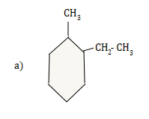

Slide 18
